Slide 1
Global Planner

Slide 2
1. Ansatz
Konvertieren der XODR durch externenes Programm zu XML mit Lanelets
Auslesen der Lanelets
Graphische Anordnung der Lanelets (Knoten)
Dijkstra auf den Knoten
Visualisierung des Pfades in Carla
=> Durch die Konvertierung sind Daten verloren gegangen

Slide 3
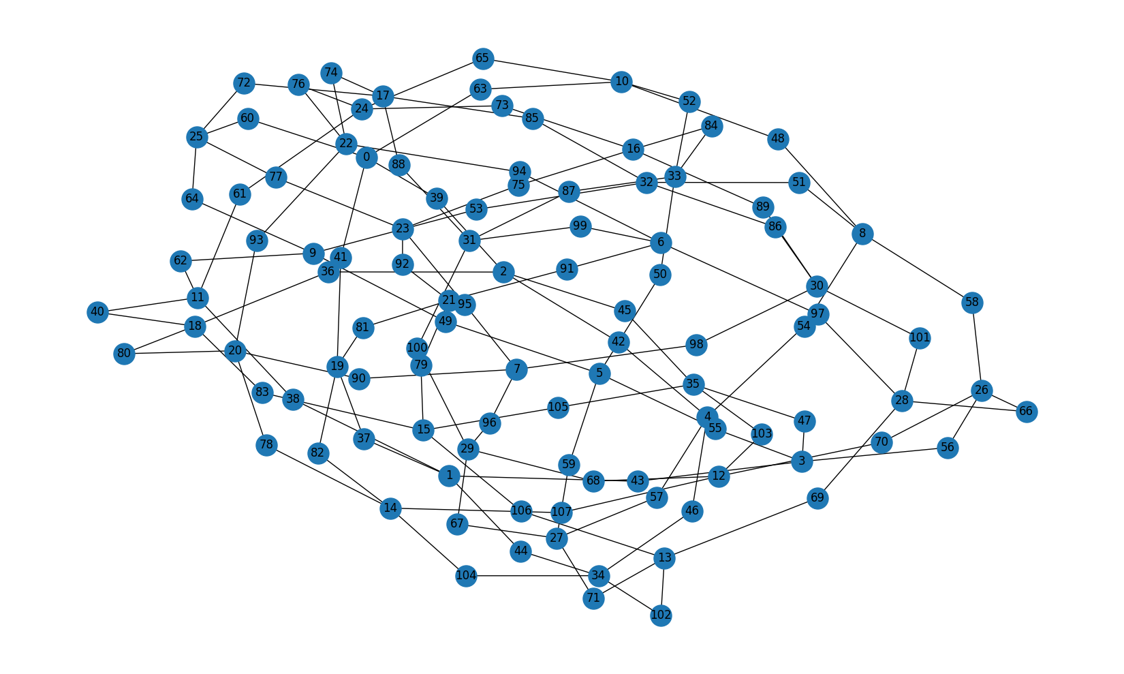
Graphische Darstellung der Knoten -Town 1

Slide 4
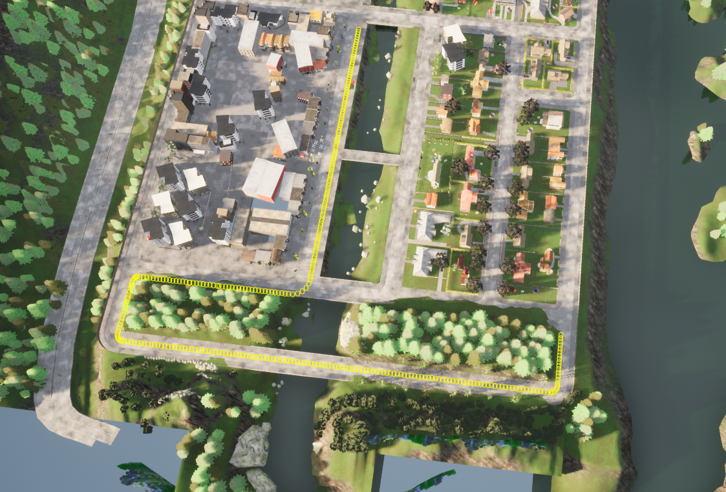
Visualisierung des Pfades – Town 1
Ende
Start

Slide 5
2. Ansatz
Direktes Einlesen der XODR
Möglichkeit des zusätzliches Speicherns von Informationen
Einlesen der Schildpositionen
Verknüpfung der Straßen
Beachtung der Fahrtrichtung
Gewichtung der Straßen in Abhängigkeit der Straßenlänge
=> gute Wegplannung durch Dijkstra

Slide 6
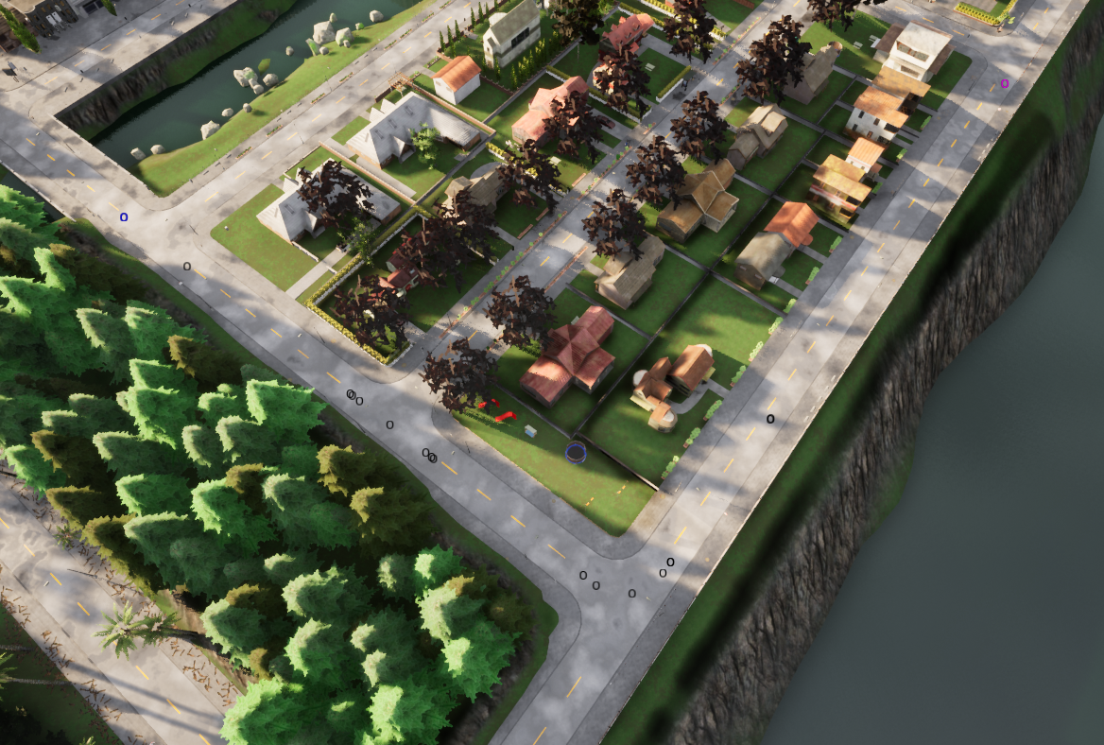
Wegplannung nach Ansatz 2- Town 1
Start
Ende

Slide 7
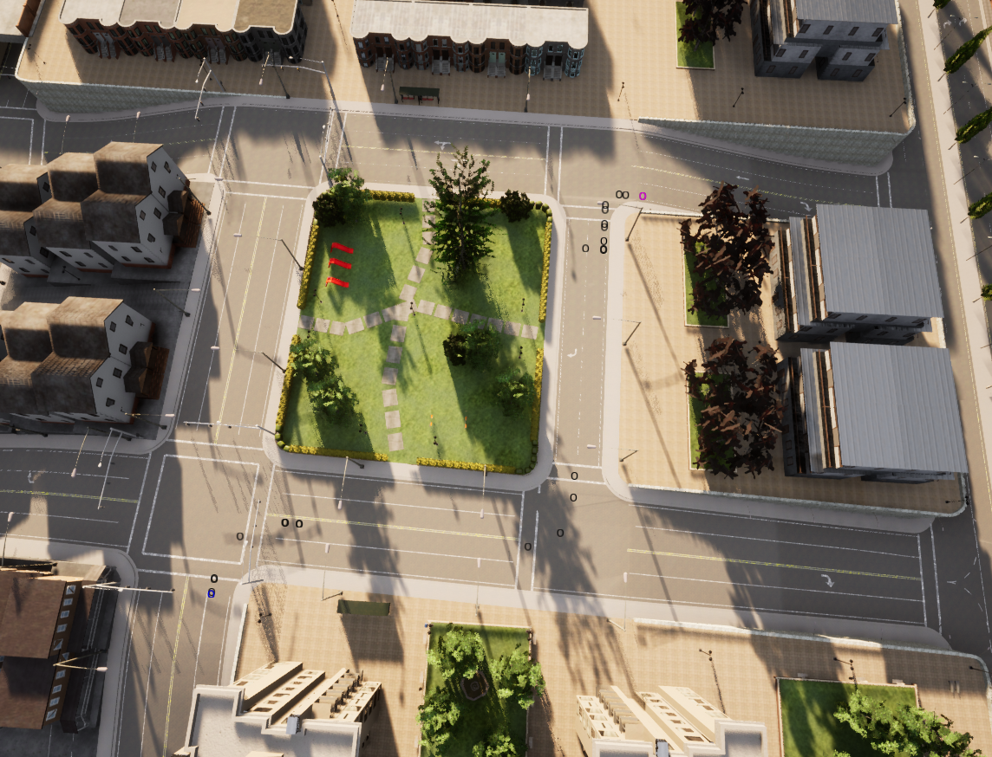
Wegplannung nach Ansatz 2- Town 3

Slide 8
Erfolge
Eigenständiges Einlesen der XODR-Datei
Gute Übertragbarkeit auf andere Maps
Viele zusäztliche Informationen
Dijkstra schnell in der Berechung
Gute Anpassbarkeit durch gewichtete Kanten
Speichern und Laden der Gewichtung (Reinforcement learning)

Slide 9
To-Do
Aktuelle Ausgabe der Punkte nur in der Straßenmitte
Ausgabe der Punkte in der Kurve nicht mehr korekt
Offset der Straßenabschnitte beachten
Orientierung vom Fahrzeug betrachten
Wegplannung auf Basis von Start- /Endkoordinaten

